Slide 1
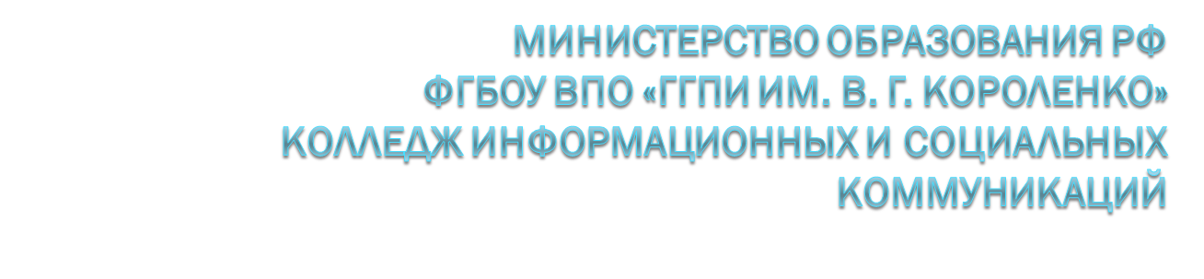
Учебная практика по дисцеплине
“Прикладное программирование”
Проект
Информационно-поисковая система
Крылатые фразы
Разработал учащийся 33 группы
Андреев Дмитрий
2016 год

Slide 2
Крылатые фразы
Задачей моего проекта было создание программы
«Крылатые фразы».
Эта программа содержит базу данных, в которой хранятся различные крылатые фразы с указанием автора, а также темы и источника.

Slide 3
Спецификация
Создание базы данных Крылатые фразы.
Поиск фразы.
Поиск автора.

Slide 4
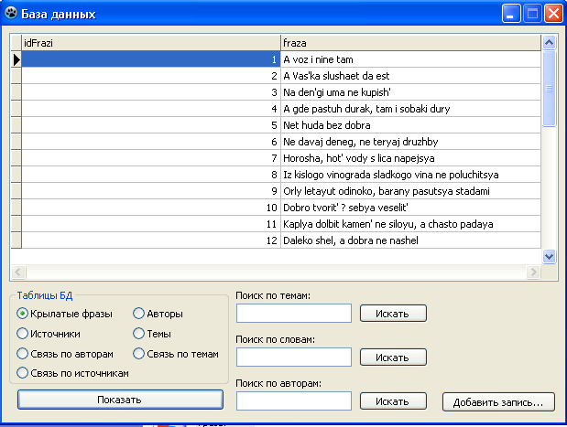

Просмотр таблицы Фразы

Slide 5
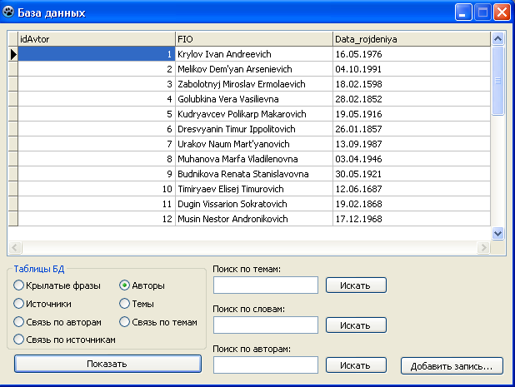
Просмотр таблица Авторы

Slide 6
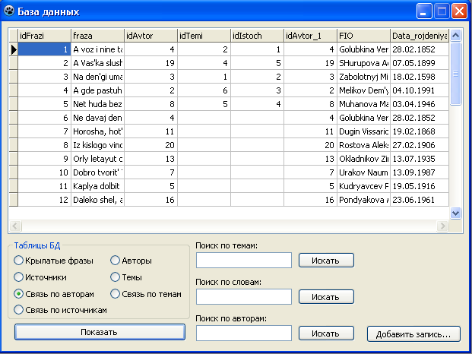
Связь по авторам

Slide 7
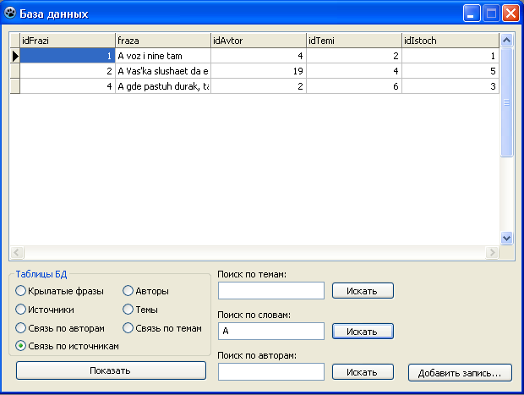
Поиск по фразе

Slide 8
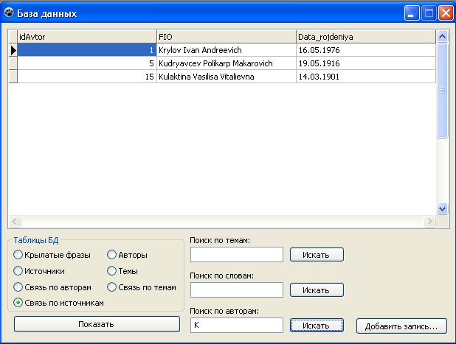
Поиск по ФИО автора

Slide 9
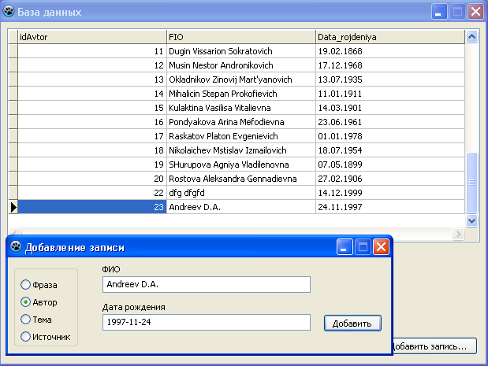
Добавление автора

Slide 10
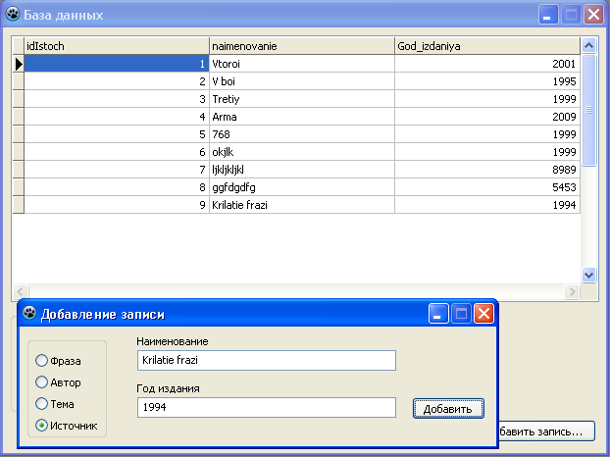
Добавление источника

